Slide 1

הרצאה 2 · מעיסוק >> לעסק
העסק
שעובד גם
כשאני לא
לחשוב כמו בעלי עסק בעידן ה־AI: מינוף, אוטומציות וסיסטמים, במקום עוד עבודה קשה
עדי סומך · מנכ״לית ומייסדת אמא משקיעה
01
מעיסוק >> לעסק · חלק 2 · עדי סומך

Slide 2
רגע לפני שמתחילים
היי :) נעים להכיר!
כתבו לי בצ׳אט: מי אתם, ומה בעסק שלכם עדיין תלוי רק בכם?
אני אחזור לתשובות שלכם לאורך הערב
02
מעיסוק >> לעסק · חלק 2 · עדי סומך

Slide 3
רגע לפני שאני מציגה את עצמי
בזמן שאנחנו יושבים כאן,
שמונה עובדות שלי עובדות.
ואף אחת מהן לא לקחה היום יום מחלה.
03
מעיסוק >> לעסק · חלק 2 · עדי סומך

Slide 4
תכירו את הצוות שלי
שמונה עובדות. אפס משכורות. אפס ימי מחלה.
ריטה · מנהלת העבודה בודקת כל רבע שעה שכולן עובדות, מתקנת לבד מה שאפשר, ומקפיצה לי רק מה שבאמת צריך אותי.
שירה
תמר
מאיה
נוגה
הפניות לסוכנים
משתתפות וליווי
מכירות
לידים ושיווק
מעבירה לסוכנים את מי שביקשה פגישה, ועוקבת
פותחת גישה לאזור האישי לכל רוכשת, תוך דקה
משייכת כל פנייה לאשת המכירות, ומזכירה מי מחכה לתשובה
קולטת כל נרשמת חדשה ומכניסה אותה לרשימה הנכונה
וכולן עובדות בשבילי.
גם עכשיו, בזמן שאני מדברת איתכם.
יעל
הילה
אביגיל
תשתית וגיבוי
תוכן
כסף ודוחות
מגבה את כל הנתונים כל לילה
מכינה טיוטות ותזכורות תוכן לשבוע
מסדרת קבלות ומעדכנת את התזרים
04
מעיסוק >> לעסק · חלק 2 · עדי סומך

Slide 5
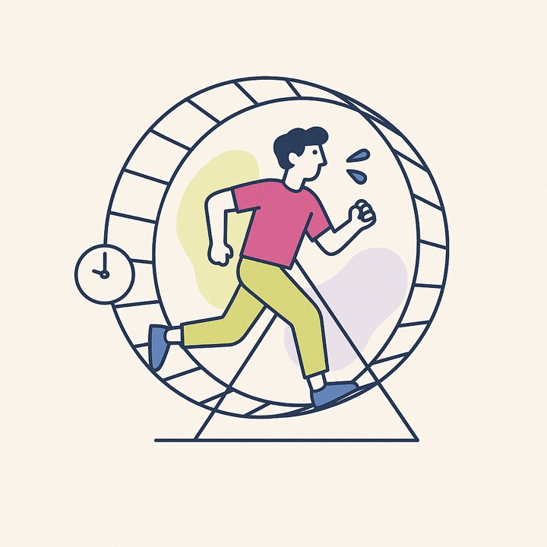
שאלה לקהל
ומה העסק שלכם עושה עכשיו, כשאתם כאן?
05
מעיסוק >> לעסק · חלק 2 · עדי סומך

Slide 6
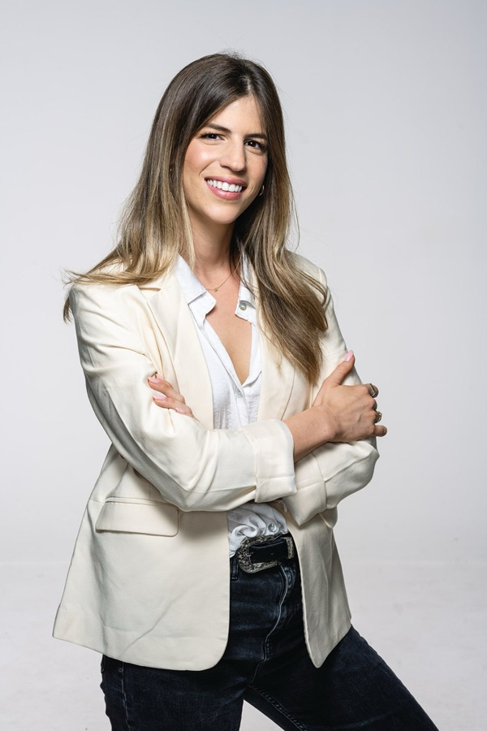
ועכשיו קצת עליי
עדי סומך
מנכ״לית ומייסדת אמא משקיעה
נשואה למני ואמא של אלה ואביב
אמא משקיעה =
אמא שלא משאירה את העתיד ליד המקרה. משקיעה ובונה את המשפחה בלי לוותר על עצמה בדרך. אמא שלא צריכה לבחור בין ההנאות של היום לבין הביטחון של העתיד.
06
מעיסוק >> לעסק · חלק 2 · עדי סומך

Slide 7

הסיפור שלי
10 שנים הייתי שכירה
בעסק של עצמי.
מאפרת. הלקוחות, התיאומים, הנסיעות, השיווק, הגבייה. הכל עליי. יום בלי כלות היה יום בלי הכנסה.
07
מעיסוק >> לעסק · חלק 2 · עדי סומך

Slide 8
ורק אחרי שנים הבנתי
לא באמת היה לי עסק.
היה לי עיסוק.
עבדתי קשה, הרווחתי יפה, ובניתי לעצמי כלוב של זהב. כל עוד אני שם, יש כסף. ברגע שאני לא, הכל נעצר.
08
מעיסוק >> לעסק · חלק 2 · עדי סומך

Slide 9

ומה השתנה
היום אני בהריון.
בדצמבר, חופשת לידה.
והעסק? ממשיך לעבוד.
לא כי אני עובדת קשה יותר. כי אני חושבת אחרת.
09
מעיסוק >> לעסק · חלק 2 · עדי סומך

Slide 10
הדרך של הערב · ארבע תחנות
4
3
2
1
הכפולות
הכלים
המינוף
החשיבה
איך חושבים כמו בעלי עסק, איך ממנפים אנשים, טכנולוגיה ואוטומציות, באילו כלים אני משתמשת, ואיך כל צעד הופך מפלוס לכפולה.
10
מעיסוק >> לעסק · חלק 2 · עדי סומך

Slide 11
ההבדל הוא לא בכישרון
שכירים של עצמנו מול בעלי עסק
בעלי עסק
שכירים של עצמנו
שואלים: ״מי או מה יעשה את זה?״
רוצים להרוויח יותר? בונים מנגנון
בונים פעם אחת, וזה רץ
הם המנכ״לים של העסק
יום חופש = המערכת עובדת
שואלים: ״איך אני אעשה את זה?״
רוצים להרוויח יותר? עובדים יותר
כל משימה מתחילה מאפס
הם המוצר. בלעדיהם אין עסק
יום חופש = יום בלי הכנסה
11
מעיסוק >> לעסק · חלק 2 · עדי סומך

Slide 12
מה השתנה אצלי, צעד אחרי צעד
חמש תזוזות בראש
מביצוע להחלטות
מתחושה למספרים
מעבודה קשה למינוף
מ״אני״ ל״מי״
מעשייה לסיסטם
הזמן שלי הולך למה שרק אני יכולה לעשות: מסרים, יצירה, אנשים.
במבט אחד אני יודעת מה קורה בעסק. בלי לנחש, בלי לחפש.
יותר תוצאה, מפחות שעות שלי. אנשים, טכנולוגיה, אוטומציות.
השאלה הראשונה היא לא איך אני אעשה, אלא מי או מה יעשה את זה.
משהו קורה פעמיים? הוא כבר תהליך. כותבים אותו, ובונים אותו פעם אחת.
12
מעיסוק >> לעסק · חלק 2 · עדי סומך

Slide 13
דוגמה אחת מהעסק שלי
מה קורה כשמישהי קונה ממני?
תזכורת לפני המפגש
הצטרפות לקבוצה
מייל ברוכה הבאה
גישה לאזור האישי
קבלה נשלחת
תשלום
←
←
←
←
←
פעם הכל היה עליי, ביד, לכל לקוחה. היום: שישה צעדים, אפס ידיים.
בניתי את זה פעם אחת. מאז זה קורה לבד, גם בשבת וגם באמצע הלילה.
13
מעיסוק >> לעסק · חלק 2 · עדי סומך

Slide 14
תרגיל · כתבו בצ׳אט דבר אחד
מה אתם עושים שוב ושוב, כל שבוע, בעצמכם?
14
מעיסוק >> לעסק · חלק 2 · עדי סומך

Slide 15
איפה אנחנו בדרך
4
3
2
1
הכפולות
הכלים
המינוף
החשיבה
אז מצאנו משימה שחוזרת. עכשיו השאלה: מי או מה יעשה אותה במקומכם? ובשביל זה יש לנו כלי אחד, הכי חזק שיש. מינוף.
15
מעיסוק >> לעסק · חלק 2 · עדי סומך

Slide 16
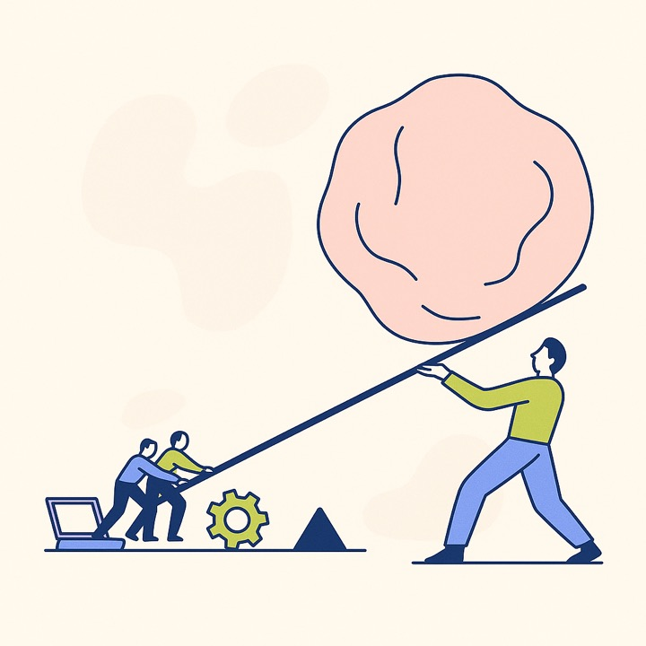
הכוח שהפך לי את העסק
מינוף:
יותר תוצאה,
פחות ממכם.
לא לעבוד יותר. לגרום לדברים לעבוד בשבילכם.
16
מעיסוק >> לעסק · חלק 2 · עדי סומך

Slide 17
ואצלי, כל אחד מהם עובד כל יום
שלושה סוגי מינוף
אוטומציות
טכנולוגיה
אנשים
מערכות שעובדות לבד: תשלום, קבלה, גישה, מייל, תזכורת. בלי שאני נוגעת.
AI כשותף עסקי. כותב איתי, מנתח, בונה מצגות, דפים ודשבורדים. מה שלקח שבוע לוקח שעה.
אשת מכירות שסוגרת בשבילי, סוכנים פנסיוניים, מנטורים. אני לא צריכה לדעת הכל. אני צריכה לדעת מי יודע.
17
מעיסוק >> לעסק · חלק 2 · עדי סומך

Slide 18
מה זה מאפשר לי, בפועל
ה־AI הוא השותף העסקי שלי
שקט
בנייה
כתיבה
בוקר
משהו נשבר? מתוקן לפני שאני בכלל שמה לב. ואליי מגיע רק מה שבאמת צריך אותי.
מצגות, דפי נחיתה, שאלונים ודשבורדים. בלי מתכנת ובלי מעצב לכל דבר.
מיילים, דפים ופוסטים. אני נותנת את המסר והקול, והוא כותב איתי טיוטה.
מקבלת סיכום קצר: מה קרה אתמול, מה דחוף היום, ומה מחכה לי.
אני מחליטה. הוא מבצע.
18
מעיסוק >> לעסק · חלק 2 · עדי סומך

Slide 19
איפה אנחנו בדרך
4
3
2
1
הכפולות
הכלים
המינוף
החשיבה
אנשים, טכנולוגיה ואוטומציות. נשמע גדול? זה מתחיל בכמה כלים פשוטים. בואו אראה לכם במה אני משתמשת.
19
מעיסוק >> לעסק · חלק 2 · עדי סומך

Slide 20
הכלים שאני עובדת איתם כל יום, ומה הם מאפשרים לי
ארגז הכלים שלי
ManyChat
סמוב
Canva
Claude · ChatGPT · Gemini
מענה אוטומטי בהודעות באינסטגרם, גם כשאני לא מחוברת.
מיילים ורצפים אוטומטיים. כל נרשמת מקבלת את הדבר הנכון בזמן הנכון.
כל מצגת, פוסט ומודעה. גם בלי להיות מעצבת.
חשיבה, כתיבה, ניתוח ובנייה. השותפים הדיגיטליים שלי.
RiseUp
Calendly · Zoom
איזיקאונט
קארדקום
התזרים הפרטי במבט אחד. לדעת לאן הולך הכסף.
פגישות שנקבעות לבד, עם תזכורות. ודוח אחרי כל וובינר.
קבלות וחשבוניות, שיוצאות לבד.
סליקה ותשלומים. כל תשלום מפעיל לבד את כל מה שקורה אחריו.
20
מעיסוק >> לעסק · חלק 2 · עדי סומך

Slide 21
טיפ קטן שעושה הבדל גדול
אצלי, לכל אוטומציה
יש שם של עובדת.
כי אני לא מנהלת תהליכים. אני מנהלת צוות. ״שירה לא עדכנה היום״ אומר לי הרבה יותר מאשר ״הסנכרון נכשל״.
21
מעיסוק >> לעסק · חלק 2 · עדי סומך

Slide 22

חמישה צעדים
איך מתחילים, מחר בבוקר?
רושמים כל מה שאתם עושים יותר מפעמיים בשבוע
1
בוחרים דבר אחד, ושואלים: מי או מה יכול לעשות את זה במקומי?
2
בונים אותו פעם אחת. עם כלי, עם אדם, או עם AI
3
נותנים לו שם, ובודקים פעם בשבוע שהוא עובד
4
ורק אז עוברים לדבר הבא
5
22
מעיסוק >> לעסק · חלק 2 · עדי סומך

Slide 23
איפה אנחנו בדרך
4
3
2
1
הכפולות
הכלים
המינוף
החשיבה
ועכשיו הסוד שמחבר את הכל: כל דבר שבניתם לא מתחיל מאפס. הוא מתווסף למה שכבר עשיתם. ואז זה כבר לא פלוסים. זה כפולות.
23
מעיסוק >> לעסק · חלק 2 · עדי סומך

Slide 24
כל פעולה מתווספת למה שכבר עשיתי
פלוסים או כפולות?
כפולות
פלוסים
תהליך שבניתי פעם אחת עובד על כל לקוחה
כל אוטומציה נבנית על הקודמת
כל חודש מתחיל ממה שכבר נבנה
עוצרים? זה ממשיך לגדול
עוד לקוחה = עוד הכנסה
עוד שעה = עוד שקל
כל חודש מתחיל מאפס
עוצרים? הכל נעצר
24
מעיסוק >> לעסק · חלק 2 · עדי סומך

Slide 25
חוק ה־1%
להשתפר באחוז אחד, כל יום
0.99 בחזקת 365
0.03
כמעט כלום נשאר
1.01 בחזקת 365
37.8
פי 37 בסוף השנה
אחוז אחד ביום זה כמעט לא מורגש. אבל הוא לא מתווסף, הוא מוכפל. זה לא עוד צעד. זו כבר כפולה.
25
מעיסוק >> לעסק · חלק 2 · עדי סומך

Slide 26
״הפלא השמיני של הטבע״
וגם בכסף זה עובד בדיוק ככה: ריבית דריבית
רווחים שמצטברים על הרווחים · לדוגמה: 1,000 ₪ בחודש
אותו סכום אבל עם ריבית דריבית (10% בשנה)
סה״כ הפקדות
שנה
פי 7!!!!!!
אותה הפקדה.
רק נתנו לזמן לעבוד.
77,470
60,000
5
204,840
120,000
10
417,924
180,000
15
765,700
240,000
20
1,346,790
300,000
25
2,279,325
360,000
30
להמחשה בלבד, לא תחזית ולא המלצה. תשואה עבר אינה מבטיחה תשואה עתידית.
26
מעיסוק >> לעסק · חלק 2 · עדי סומך

Slide 27
מאחורי הקלעים
לקח לי 5 שנים לפתוח פנסיה,
אפילו שידעתי שצריך.
כל פעם שהתיישבתי מול הטופס, קפצה שאלה שלא ידעתי לענות עליה. ודחיתי. 5 שנים של תשואה שאף אחד לא יחזיר לי.
27
מעיסוק >> לעסק · חלק 2 · עדי סומך

Slide 28
הכפולה שהמדינה נותנת לבעלי עסק
קרן השתלמות: ריבית דריבית, בלי מס
6 שנים
פטור
4.5%
ואז הכסף נזיל. אפשר למשוך, או להשאיר אותו להמשיך להכפיל.
ממס רווחי הון על הרווחים, על הפקדה של עד 20,566 ₪ בשנה. הכפולות נשארות אצלכם.
מההכנסה מוכרים כהוצאה, עד הכנסה של 293,397 ₪ בשנה. כלומר פחות מס כבר היום.
ואת זה הרבה עצמאים פשוט לא מנצלים. לא כי אין להם כסף, אלא כי אף אחד לא עצר לבדוק.
מקור: רשות המסים, סכומים לשנת 2026. הסכומים מתעדכנים כל שנה.
28
מעיסוק >> לעסק · חלק 2 · עדי סומך

Slide 29
כפולות שמחכות לכם
עד כמה אתם מנצלים את מה שכבר מגיע לכם?
ביטוחים
פנסיה
הר הכסף
לבדוק שאין כפילויות ושאין חורים. במיוחד אובדן כושר עבודה: המשכורת שלכם ביום שלא תוכלו לעבוד.
חובה לעצמאים, ועם הטבת מס. וכל אחוז של דמי ניהול מוכפל לאורך עשרות שנים.
אתר ממשלתי שמראה את כל הקופות שעל שמכם. כולל כאלה ששכחתם. עשר דקות, חינם.
ואת זה אני לא עושה לבד. בודקת איתי רות, היועצת הפנסיונית מהצוות שלי. כי זה המקצוע שלה, לא שלי. וזה בדיוק מינוף.
29
מעיסוק >> לעסק · חלק 2 · עדי סומך

Slide 30
המבחן של עסק אמיתי
מה קורה לעסק שלכם אם אתם יוצאים לחודש?
30
מעיסוק >> לעסק · חלק 2 · עדי סומך

Slide 31
שלוש תשובות אפשריות
איפה העסק שלכם היום?
״זה ממשיך לעבוד״
״חלק ממשיך״
״הכל נעצר״
יש לכם עסק
אתם בדרך
יש לכם עיסוק
וזה כבר נכס, שעובד בשבילכם
כבר יש מנגנונים. עכשיו מוסיפים עוד אחד
הכסף תלוי בשעות שלכם
31
מעיסוק >> לעסק · חלק 2 · עדי סומך

Slide 32
אז מה עברנו הערב? הדרך כולה
4
3
2
1
הכפולות
הכלים
המינוף
החשיבה
1%, ריבית דריבית, וכל מה שכבר מגיע לכם
ארגז כלים, ולכל אוטומציה שם
אנשים, טכנולוגיה, אוטומציות
״מי או מה יעשה את זה?״ במקום ״איך אני אעשה?״
לא צריך לעבוד יותר כדי להרוויח יותר. צריך לבנות מערכת שעובדת גם כשאתם לא שם, ולתת לכפולות לעשות את שלהן.
32
מעיסוק >> לעסק · חלק 2 · עדי סומך

Slide 33
ולסיום, שתי מתנות ממני
כדי שזה לא יישאר רק הרצאה
מתנה 2
מתנה 1
ארגז הכלים שלי
פגישה עם רות, היועצת הפנסיונית מהצוות שלי
כל הכלים שאני עובדת איתם, מה כל אחד מאפשר, ואיך מתחילים. כולל פרומפטים מוכנים ל־AI.
עוברת איתכם על התיק הפנסיוני והביטוחי, ונותנת לכם המלצות קונקרטיות. בלי עלות.
את שתי המתנות תקבלו בקבוצת הווטסאפ, מיד בסוף ההרצאה
33
מעיסוק >> לעסק · חלק 2 · עדי סומך

Slide 34
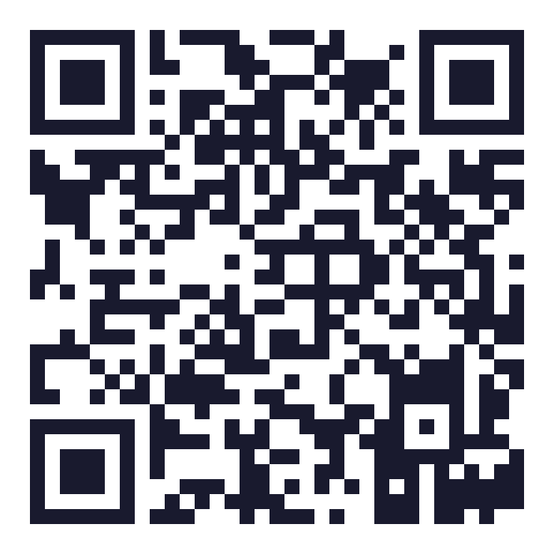
ומה עכשיו? שלושה צעדים לשבוע הקרוב
קהילת הווטסאפ של אמא משקיעה
עסק שעובד בלעדיכם
מתחיל בדבר אחד
שתי המתנות מחכות לכם שם
וגם המדריכים החינמיים, ישר אליכם
לרשום את כל מה שאתם עושים יותר מפעמיים בשבוע
1
לבחור דבר אחד, ולבנות אותו פעם אחת. עם כלי, עם אדם, או עם AI
2
סרקו עם המצלמה להצטרפות
לקבוע את הפגישה עם רות, ולבדוק את הכסף שכבר מגיע לכם
3
34
מעיסוק >> לעסק · חלק 2 · עדי סומך

Slide 35
קהילת הווטסאפ של אמא משקיעה
שתי המתנות מחכות לכם שם
תודה :)
וגם המדריכים החינמיים, ישר אליכם
שאלות?
@adi_somech_
סרקו עם המצלמה להצטרפות
35
מעיסוק >> לעסק · חלק 2 · עדי סומך

